Slide 1
大学物理教案
平时总成绩 (40%) ( 28分~40分 <90%, 28分, 29分, …..40分, 均分；0 ~ 27分>10%）
其中: (1) 平时表现： 20%
包含上课(10%)、作业(10%)
(2) 阶段性考试：20%（4次）
期中： 25%
期末： 35%
大学生物理竞赛： 5, 4, 3, 2, 1 加分

Slide 2
大学物理教案
作业交（星期五上课前，在“学在浙大”提交）
助教： 我的博士研究生 王德银

Slide 3
大学物理教案
§9.6 静电场的环路定理
一、静电场力的功
1．点电荷电场中电场力作功
b
在位于o点的点电荷+q的电场中，试验电荷+q₀ 从 a移至 b，在位矢r到r+dl 位移元dl上，电场力作的元功为
r_{b}
₊q
E
r+dl
o
dl
θ
r
r_{a}
₊q₀
a

Slide 4
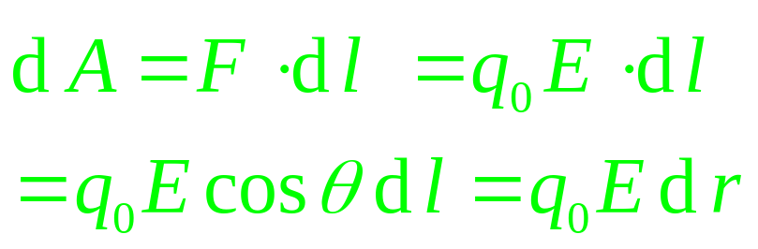
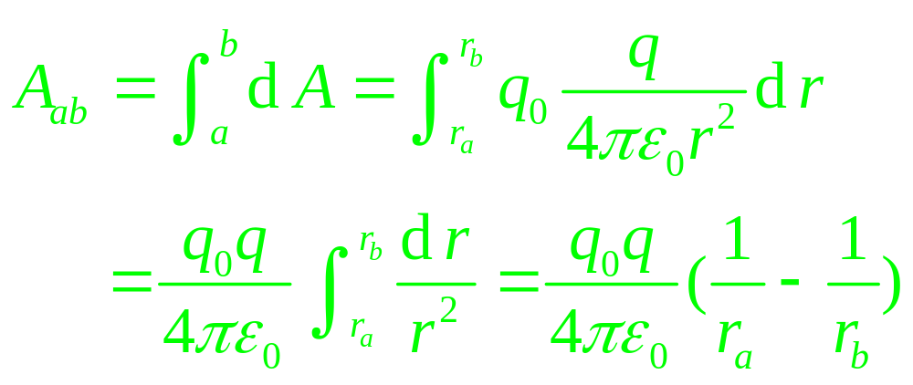

大学物理教案
b
r_{b}
₊q
E
r+dl
o
dl
θ
从a到b作功为：
r
r_{a}
₊q₀
a

Slide 5
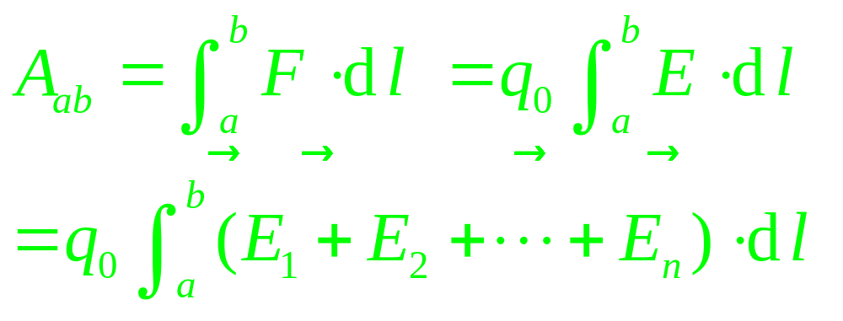
大学物理教案
    以上结果表明：电场力所作的功仅 与试验电荷的起点、终点位置有关，与电荷移动的路径无关。
2．任意带电体电场中电场力作功
任意形状的带电体可看作是点电荷的组合，由场强的叠加性可得：

Slide 6
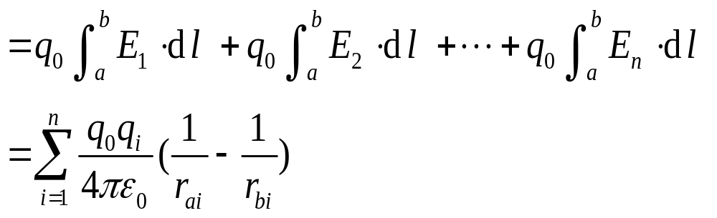
大学物理教案
q₃
r_{b3}
b
r_{b1}
保守力、保守场：由于电场力作功与路径无关，仅与起点、终点位置有关，可见静电场力与重力、弹性力一样，是保守力，静电场是保守场。与引力场（重力场）类比，在静电场中可引入“势”的概念。
q₁
r_{b2}
r_{b4}
r_{a3}
r_{a1}
q₂
q₄
r_{a2}
₊q₀
r_{a4}
a
二、静电场的环路定理

Slide 7
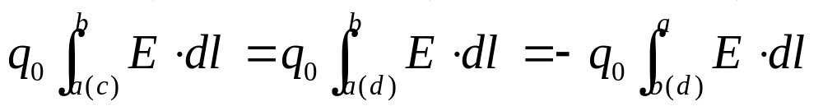
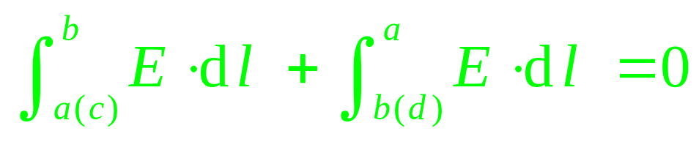
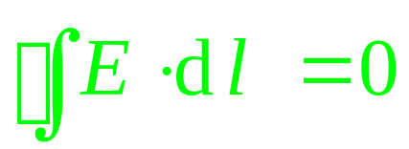
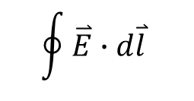
大学物理教案
将试验电荷 q₀ 从 a 点移动到 b 点，再从 b 点移回到 a 点。从 a 到 b 可以走 acb 或 adb， 有
所以
b
q
即
c
d
称为静电场的环流。
a
E
q₀

Slide 8
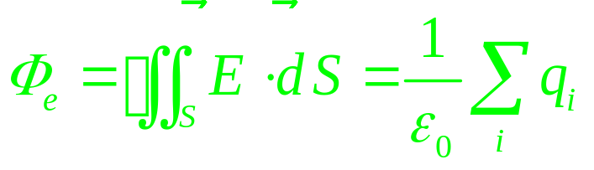
大学物理教案
有源场、有势场：高斯定理表明电场的闭合面积分不为零，是有源场；环路定理表明电场的闭合线积分为零，是有势场。
高斯定理

Slide 9
大学物理教案
    §9.7 电势
电势是从能量的角度来描述电场。
一、电势能
对于保守场，类似于重力势能，点电荷q₀在a点有势能W_{a}，在b点有势能W_{b}。q₀从a点移至b点时，电场力作的功等于电势能增量的负值：

Slide 10
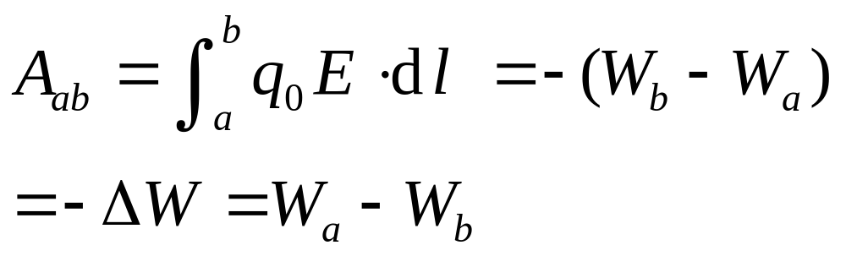
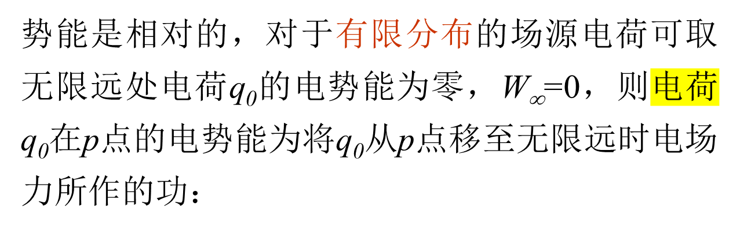
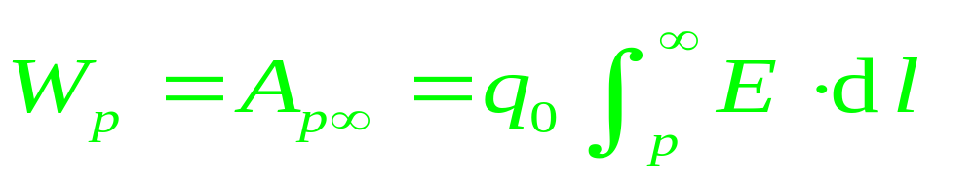
大学物理教案

Slide 11

保守力 势能
重力（万有引力） 重力势能
弹性力 弹性势能
电场力 电势能
重力势能与重力做功之间的关系？
a
重力做正功，势能减小。
mg
这公式的意义？如何应用到电场？！
h
b

Slide 12
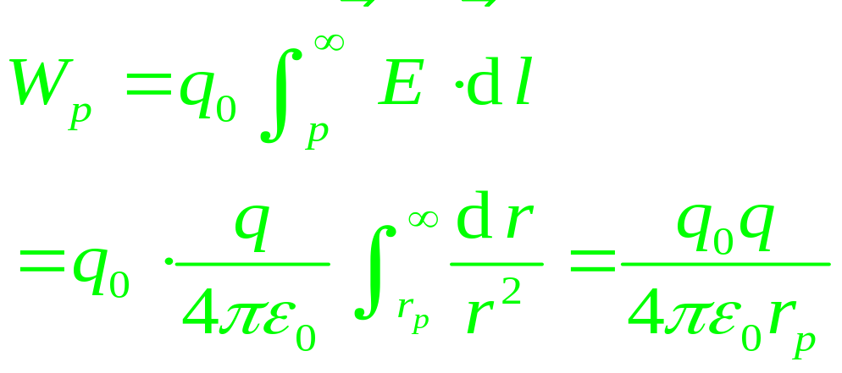
大学物理教案
电势能的单位：焦耳（J）。
点电荷电场中电荷的电势能：
W_{p}的大小、正负与q₀、q有关。

Slide 13
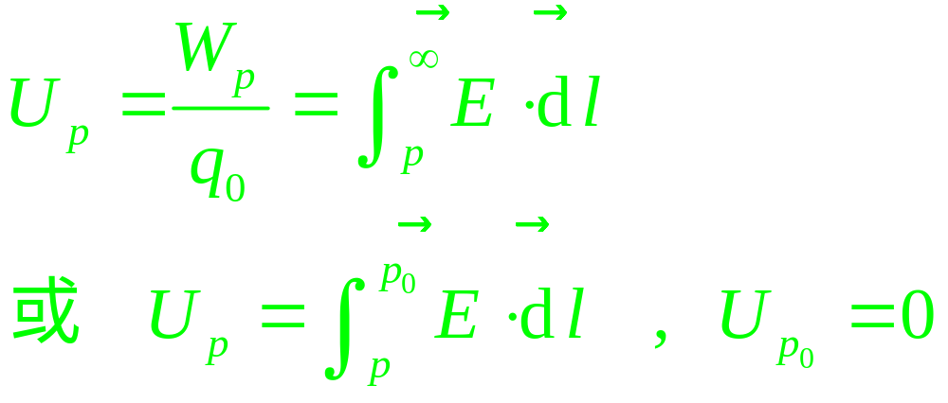
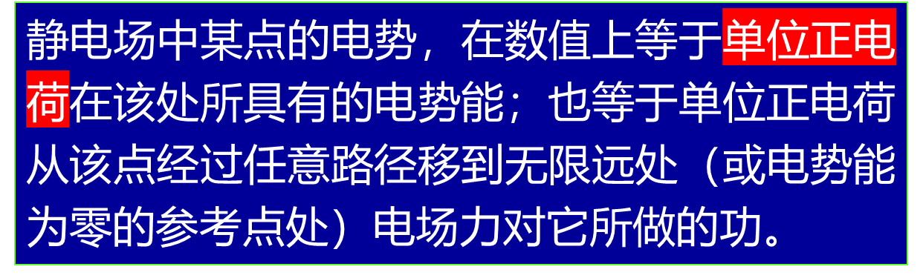
二、电势
大学物理教案
定义：

Slide 14
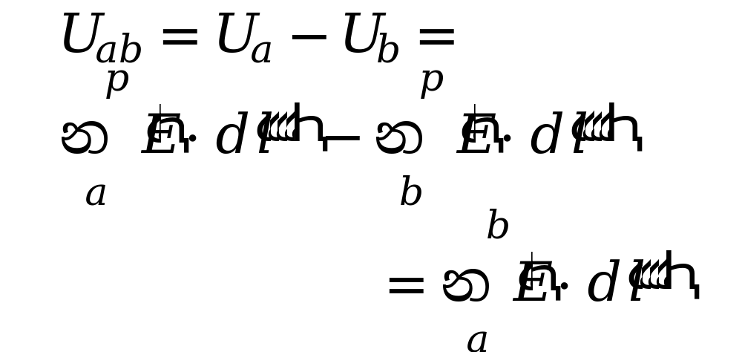
大学物理教案
在电势能中除去 q₀ 后的 U_{p} 只反映了电场的性质。电势是标量，单位：伏特（V）。
电势差：任意两点之间的电势之差。也称电压、电平、电位。

Slide 15
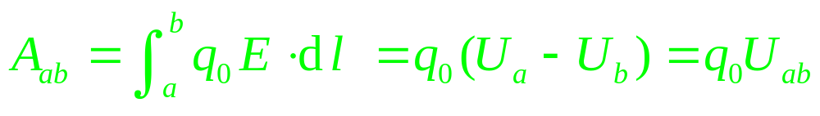
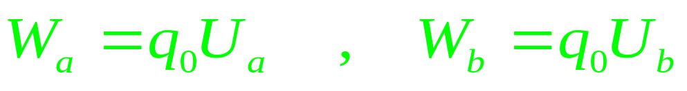
大学物理教案
总结：电场力作功、电势能（用电势表示）

Slide 16
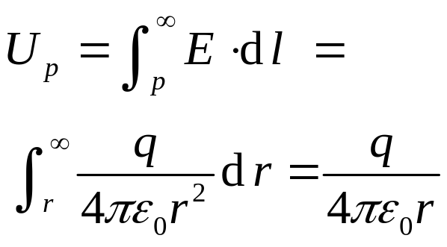
三、电势叠加原理
大学物理教案
1．点电荷电场中的电势
若q为正，空间各点电势为正；r越大，离q越远，电势越低。若q为负，空间各点电势为负；r越大，离q越远，电势越高。
2．点电荷系电场中的电势
场源有点电荷q₁、q₂、…、q_{n}，由电势定义和场强叠加原理：

Slide 17
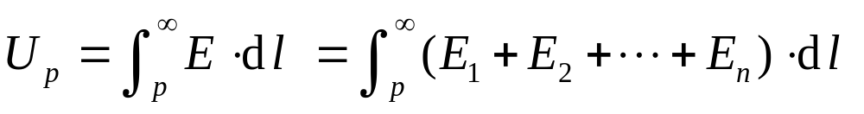
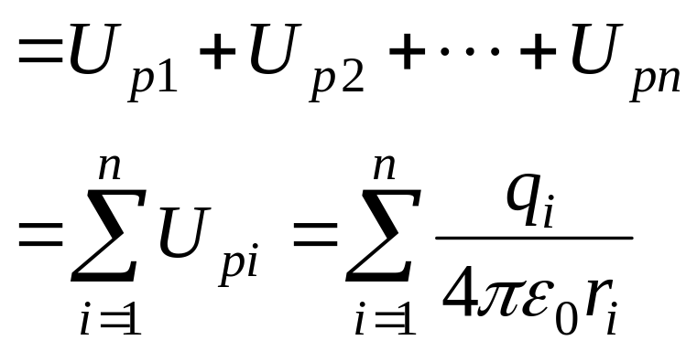
大学物理教案
即电势叠加原理。
3．电荷连续分布带电体电场中的电势

Slide 18
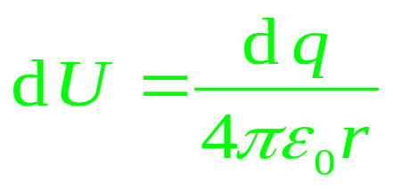
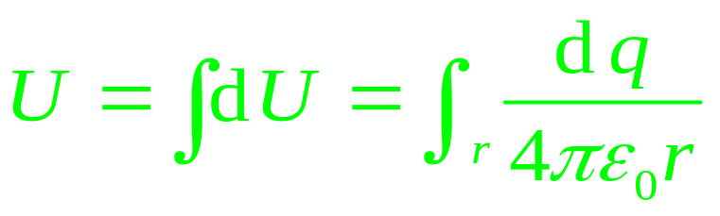
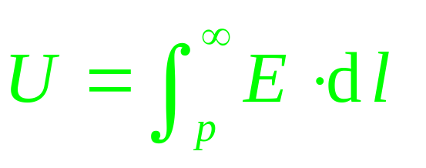
大学物理教案
（1）在带电体上取一小电荷元dq作
为点电荷，则
dq
r
P
（2）按定义式计算

Slide 19
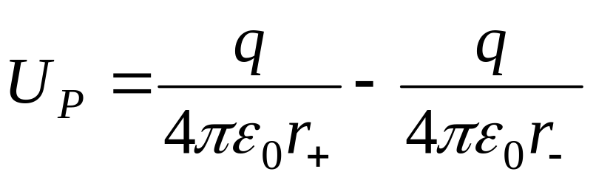
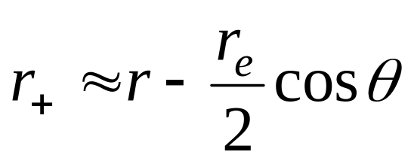
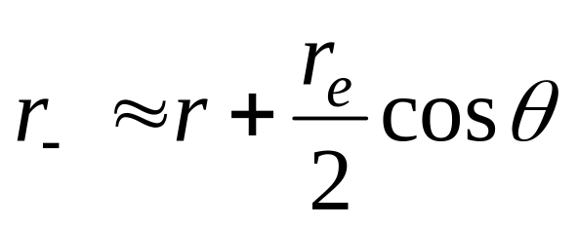

大学物理教案
例题1：计算电偶极子电场中任意一点的电势。 （r>> r_{e} ）
解：如图所示，在电偶极子电场中P点的电势为：
Y
P
r₋
r
r₊
式中
-q
θ
+q
re
re
X
2
2

Slide 20
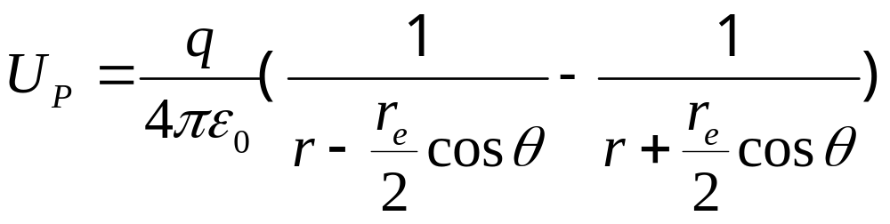
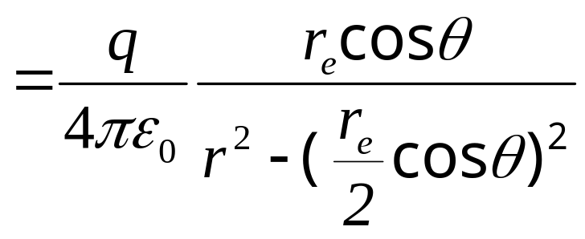
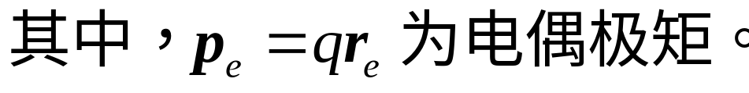
大学物理教案
Y
P
r₋
r
r₊
如果 r>> r_{e} 所以P点电势可写为：
-q
θ
+q
re
re
X
2
2

Slide 21
大学物理教案
Y
P
r₋
r ~ 0 P点电势分布？？？
r
r₊
-q
θ
+q
re
re
X
2
2

Slide 22
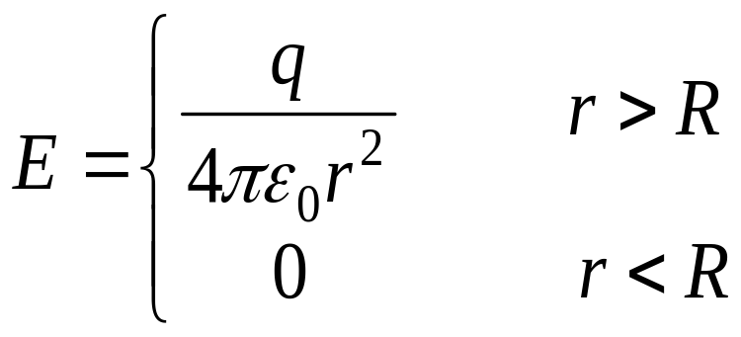
大学物理教案
例题2：计算均匀带电球面电场中的电势分布？
解：如图所示，带
电球面在空间激发
的场强沿半径方向，
大小为：
O
U
O
R
r

Slide 23
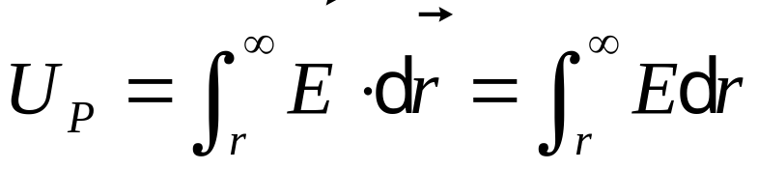
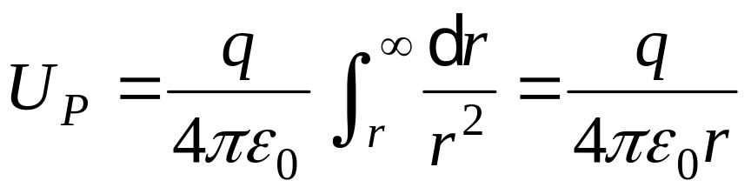
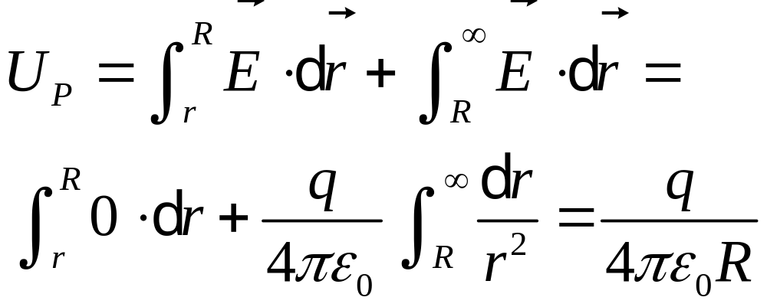
大学物理教案
按公式有：
当r>R 时
当r<R 时

Slide 24
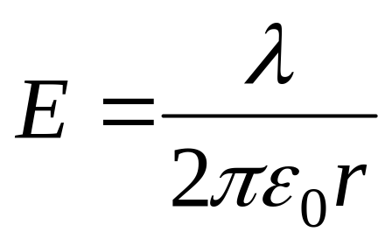
大学物理教案
例题3：计算无限长均匀带电直线电场的电势分布？
解： 如图所示，带电直线电荷线密度为λ，计算X 轴上距带电直线为r的P点处的电势。
由高斯定理，无限长均匀带电直线在X 轴上的电场强度为：
Y
r
P
P₁
o
X
r₁

Slide 25
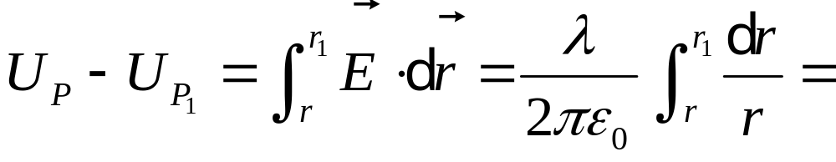
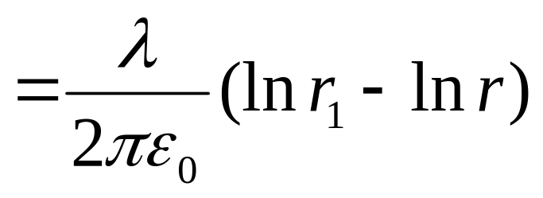
大学物理教案
计算P与P₁点的电势差为：
，由于ln1=0，本题选r₁=1m 处作为电势零点，则P点电势为：
λ > 0时：r>1m，U_{P}为负；r<1m，U_{P}为正。

Slide 26
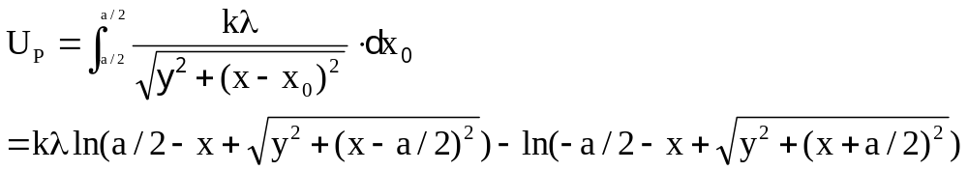
大学物理教案
有限长度的电势？

Slide 27
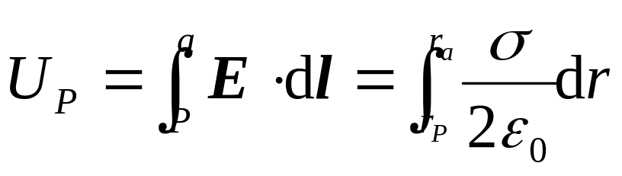
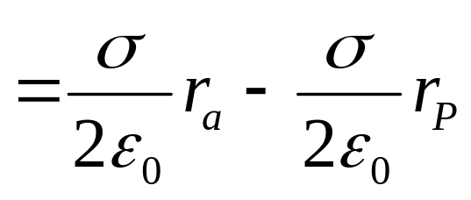
大学物理教案
例题4：计算无限大均匀带电平面电场的电势分布？
解：已知场强与带电平面垂直，数值为：E=σ/2ε₀ 选取a点为电势零点， 则P点的电势为：
σ
r_{p}
P
r_{a}
a
σ

Slide 28
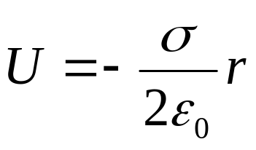
大学物理教案
为使P点电势表达式最为简捷，取r_{a}=0，即选取带电平面为势能零点，则P点的电势分布为：

Slide 29








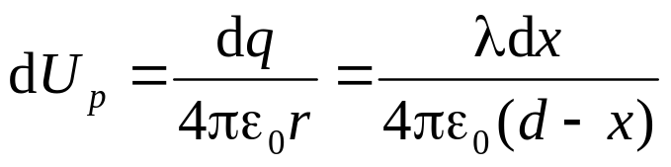
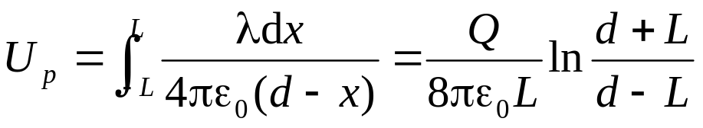
例题5：如图所示，已知一长为2L，均匀带电Q 的细棒，求沿棒的方向上离开棒中心的距离为d (d > L)处的电势。
dq
解：
x
电荷线密度 λ = Q/2L
在细棒上取一电荷元 dq=λdx

Slide 30
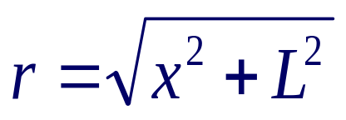
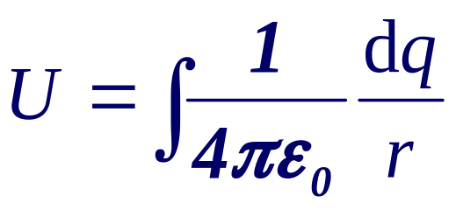
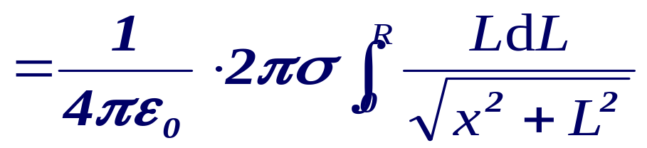
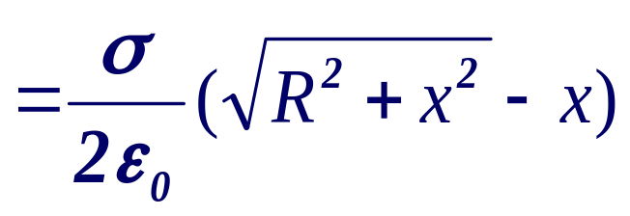
例题6.半径为R的均匀带电薄圆盘轴线上的电势分布。
解：以O为圆心，取半径为L→L+dL的薄圆环，带电dq=σds= σ•2πL •dL
到P点距离
p
R
O
x
L
P点电势：
dL

Slide 31
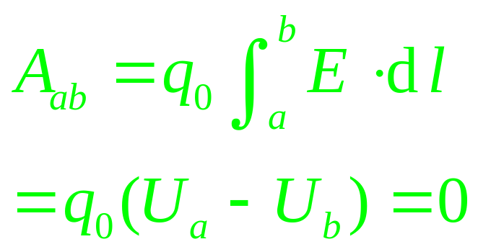
大学物理教案
§9.8 电场强度与电势的关系
一、等势面
等势面：电势值相等的点连成的曲面。
等势面性质：
1．等势面与电场线处处正交
在等势面上两点a、b之间，电场力作功为
b
U
a

Slide 32
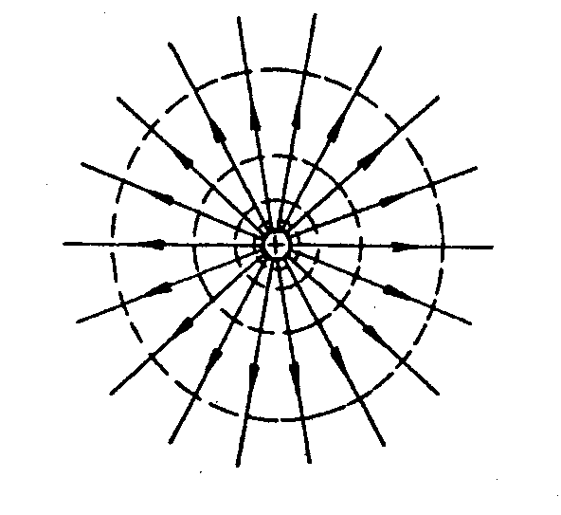
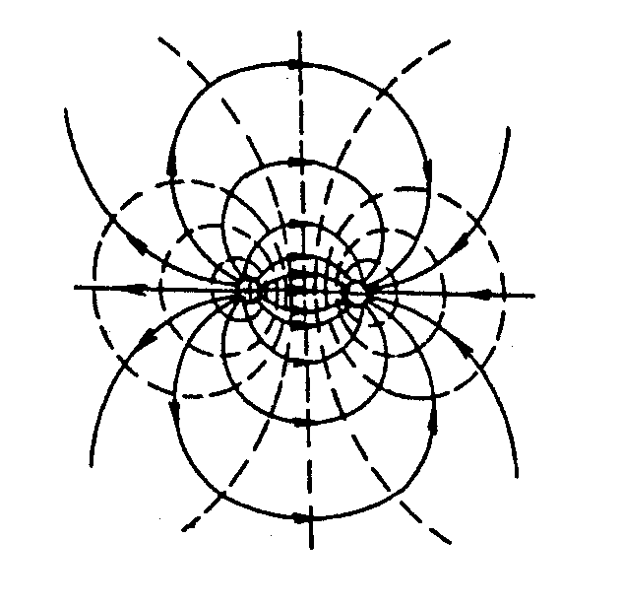
大学物理教案
因为q₀、E、dl均不等于零，所以E⊥dl。
2．等势面密集的地方场强大，稀疏处场强小。
点电荷
电偶极子

Slide 33
+

Slide 34


大学物理教案
正负带电板
不规则形状的带电导体
+
+
+
+
+
+
+
+
+

Slide 35
二、电场强度与电势梯度的关系
大学物理教案
电势为场强的积分形式。
场强为电势的微分形式?

Slide 36












电势分别为 U 和 U+ΔU 的邻近等势面，其电力线
与两等势面分别相交于P、Q，两点间的垂直距离
为 ，又等势面法向指向电势升高的方向。
电场强度的方向与等势面法线方向相反.
电势升高的方向 相反

Slide 37








定义：
称 为 沿 方向的梯度(gradient)
电势梯度 ∇U 是一个矢量，
它的方向是该点附近电势升高最快的方向。

Slide 38


大学物理教案
用场强和电势梯度的关系求电场强度可避免复杂的矢量运算。
电势梯度的单位是V/m ，常作为场强的单位。
例题7：由电偶极子的电势分布求其场强？
解：电偶极子电场中任意一点P处的电势为：

Slide 39


大学物理教案
P点的场强沿坐标轴x、y的分量为：

Slide 40
大学物理教案
例题8： 将半径为R₂的圆盘，在盘心处挖去半径R₁的小孔，并使盘均匀带电，试用电势梯度求场强的方法，计算这个中空带电圆盘轴线上任一点P处的场强？
解：设面电荷密度σ，离圆心距离x，在盘面上取半径r，宽为dr的圆环，环上带电：

Slide 41


大学物理教案
dr
r
P
x
R₁
E_{x}
R₂
dq在P点的电势为

Slide 42

大学物理教案
整个圆盘在P点的电势为：
由对称性分析可知，场强方向沿x轴，其值为：

Slide 43





【讨论题】有一半径为R，电荷线密度为λ的均匀带电圆环，为了计算圆心处的电势，有一同学先求圆心处的电场强度 ，再用
这种做法对不对？为什么？
【解答】上述做法有两个错误，一是用圆心的电场强度代替了整个电场分布，二是积分路径应是圆心到无限远处，正确的是应用叠加的方法

Slide 44







例: 如图所示，两个均匀带电球面，半径分别为R₁ 、R₂,带电量分别为Q₁、Q₂。求此带电系统在空间形成的电场的电势的分布。
再用电势的定义式计算电势

Slide 45



U₁
U₂
U₃
也可用电势叠加求解！

Slide 46
普通物理教案
第14章 静电场中的导体和电介质
§14-1 导体的静电平衡
一.导体的静电平衡条件
导体： 导电性能好。如金属。电阻率：10⁻⁸~10⁻⁶(Ω m)半导体：导电性能比较差。如锗、硅、砷化镓、磷化
镓等。电阻率：10⁻⁵~10⁷(Ω m).
绝缘体：导电性能很差。如塑料、橡胶、玻璃，陶瓷
等；液体如各种天然矿物油；气体的如空气
、二氧化碳等。电阻率：>10⁸ (Ω m)

Slide 47
普通物理教案
静电平衡的必要条件：导体内任一点的电场强度都等于零。
原因：导体内没有任何电荷做宏观的定向运动。
静电平衡的性质:
(1):导体表面的场强垂直于导体表面。
(2):导体是一个等势体，导体表面是一个等势面

Slide 48
普通物理教案
导体的静电平衡过程
E
E
E_{i}=0
E
E′′

Slide 49


为什么有这个平衡性质？？？
普通物理教案
(1).导体表面电场可不为零，但必须与导体表面垂直.若不垂直，存在一E_{t}分量，电荷必有定向移动，
E_{n}
E
(2). 对于导体内两点PQ ，E=0，电势差：
E_{t}
(3). 对于导体表面上的两点PQ ，E与dl 处处垂直，电势差

Slide 50
二.静电平衡时导体上的电荷分布
普通物理教案
当带电导体处于静电平衡状态时，导体内部处处没有净电荷存在，电荷只能分布在导体表面上。
高斯定理证明，见图示：
S
S
E_{i}=0
P
P
空腔
导体静电平衡时电荷只能分布在导体表面

Slide 51



用高斯定理求导体表面附近的场强
与电荷面密度的关系：如图做高斯面，由高斯定理得：
普通物理教案
e_{n}
E
则 ，写成矢量式：
ΔS

Slide 52

普通物理教案
电荷面密度与导体表面曲率的关系

Slide 53


普通物理教案
电荷在孤立导体表面上的分布规律：
电荷在导体表面上的分布规律与导体表面的曲率有关：曲率大，电荷面密度大；曲率小，电荷面密度小；曲率负，电荷面密度更小。
曲率= 1/曲率半径

Slide 54

普通物理教案

Slide 55



普通物理教案
Q
Q
q
q
r
r
R
R
解：由于两球由导线连接，两球电势相等：
得：

Slide 56



普通物理教案
可见，大球所带电量Q比小球q多。 两球的面电荷密度分别为：
所以：
结论：两球电荷面密度与曲率半径成反比， 即与曲率成正比。

Slide 57
普通物理教案
第 一 周
作业： P236 13-18，13-20，13-25, * * * 13-29 * * P258 14-2

Slide 58

参考书

Slide 59

参考书

